Slide 1
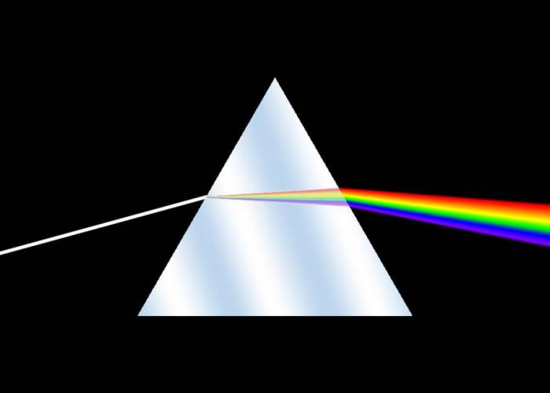
Chapitre 1 EMISSION ET PROPAGATION DE LA LUMIERE

Slide 2
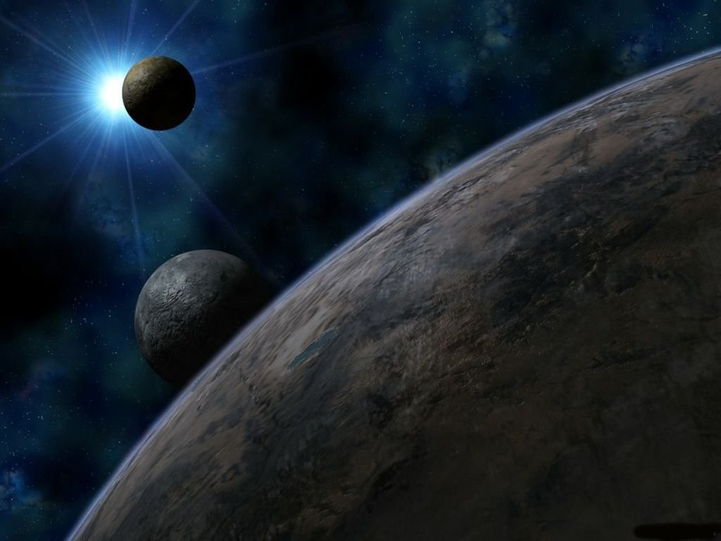
I La vitesse de propagation de la lumière
1- Propagation de la lumière

Slide 3
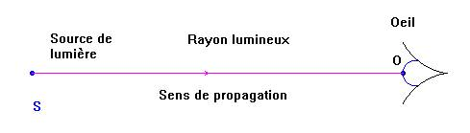
Dans le vide et dans tout milieu transparent et homogène, la lumière se propage …………… (propagation ………….).
Dans un milieu ………, la lumière ne peut pas se propager.
en ligne droite
rectiligne
opaque

Slide 4
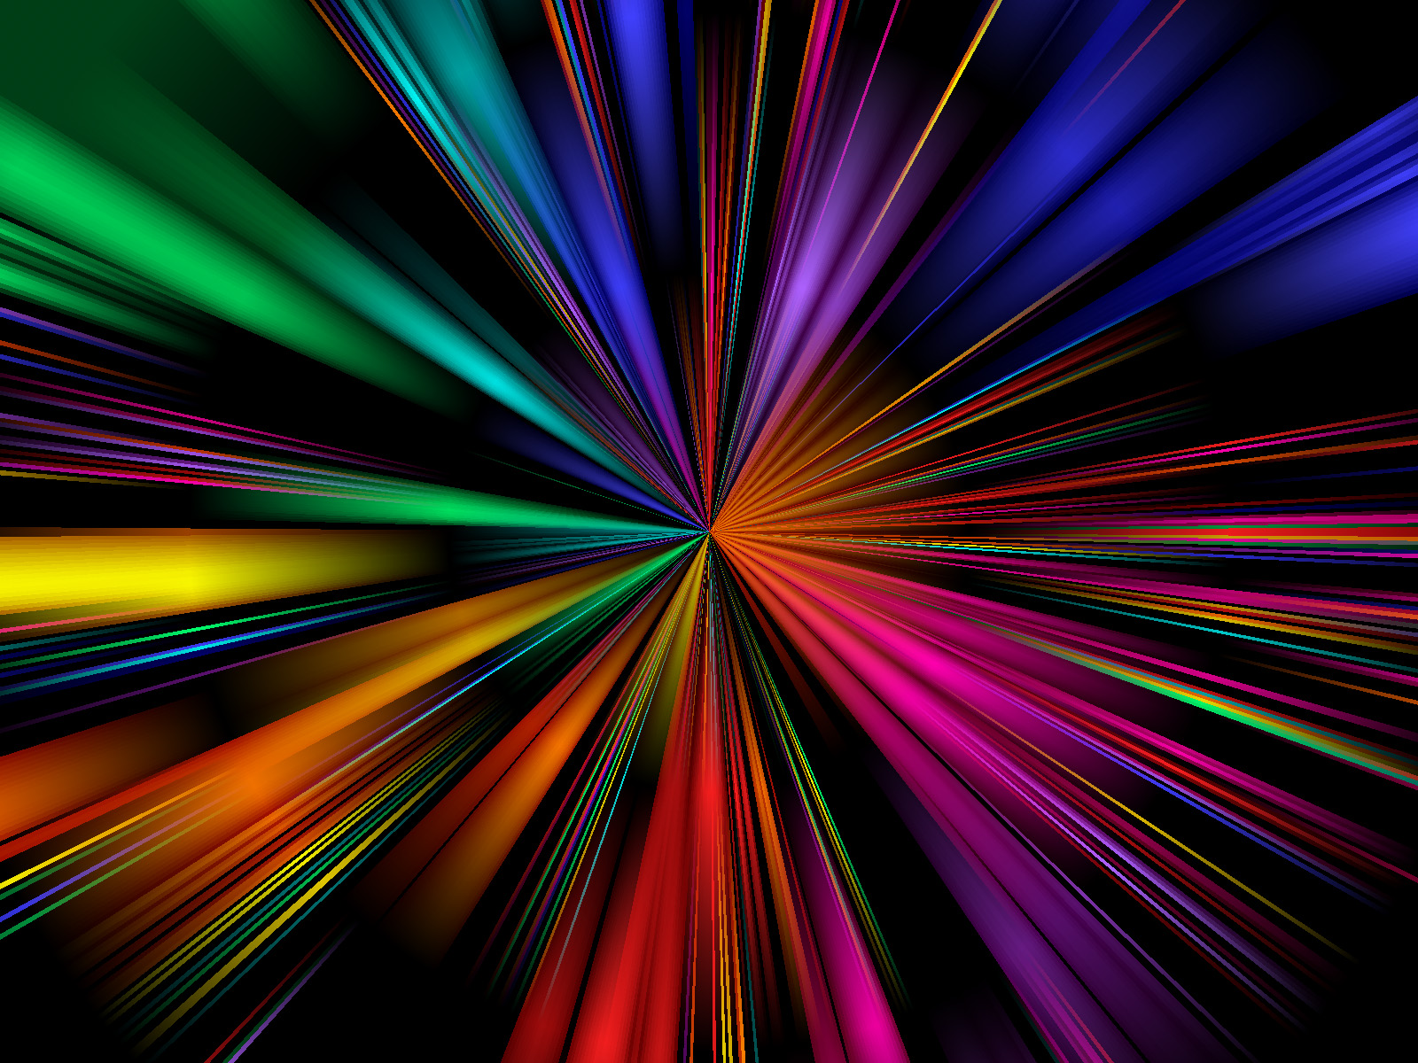
2- La vitesse de la lumière

Slide 5
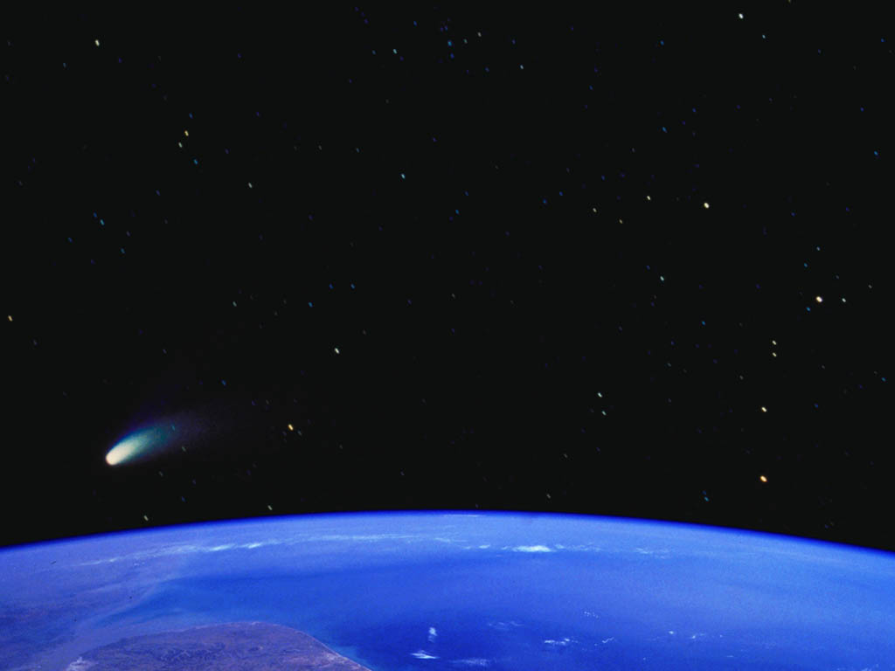
La vitesse de la lumière dans le vide, notée c, a pour valeur dans le vide:
c = 300 000 km.s⁻¹ = 3,0 x 10⁸ m.s⁻¹
Remarque: la vitesse de la lumière dans l'air se propage pratiquement à la même vitesse que dans le vide.

Slide 6

m
$$\text{c}\text{ = }\text{v} (\text{lumi}\text{è}\text{re})\text{ = }\frac{\text{distance} \text{parcourue} \text{par} \text{la} \text{lumi}\text{è}\text{re}}{\text{dur}\text{é}\text{e} \text{du} \text{parcours} }$$
m.s⁻¹
s

Slide 7
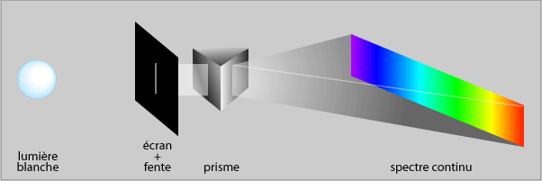
II Quelques définitions
1- Qu’est-ce qu’un spectre ?

Slide 8
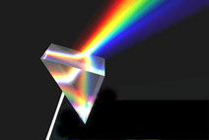
2- La dispersion
Phénomène de dispersion

Slide 9
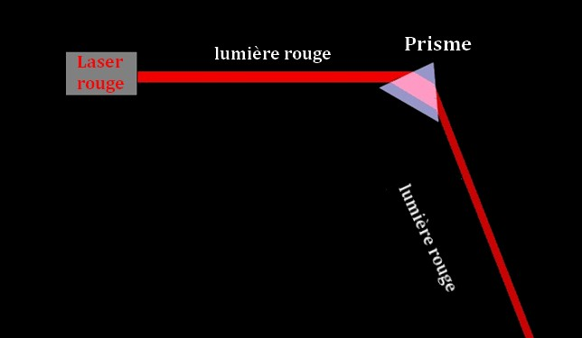
2- Lumière monochromatique
et
lumière polychromatique

Slide 10
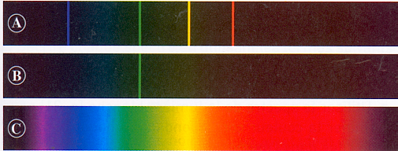

Slide 11
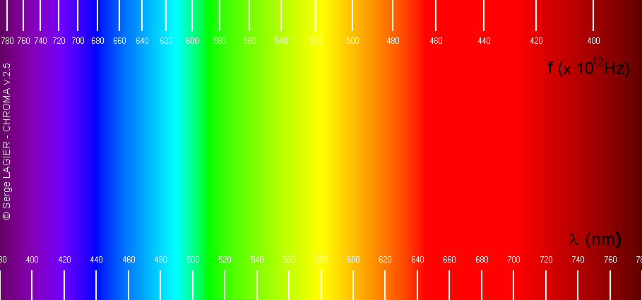
4- Longueur d’onde
Spectre de la lumière blanche d’une étoile

Slide 12
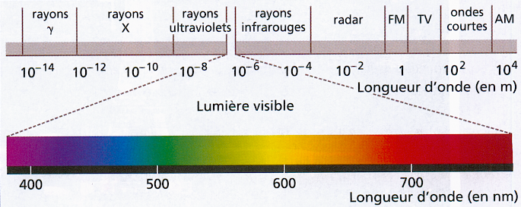

Slide 13
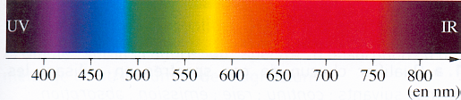
Activité : se repérer sur un spectre
1) Donne approximativement le domaine de longueur d’onde associé au vert.
2) Classe par ordre croissant de longueur d’onde les couleurs du spectre de la lumière blanche.
3) Donne les couleurs des radiations dont les longueurs d’onde sont 460 nm et 0,510 μm.
Il va de 490 à 560 nm
Violet - indigo - bleu - vert - jaune - orange - rouge
460 nm : bleu 0,510 μm : vert
Notes:
13

Slide 14
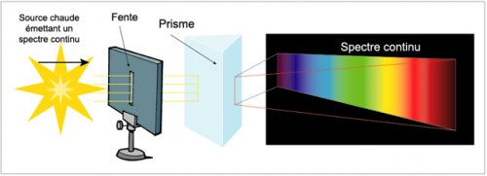
II Les spectres d’émission
1- Définition
2- Les spectres d’émission continus d’origine thermique
a) Définition

Slide 15
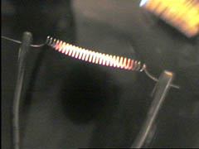
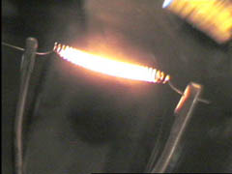
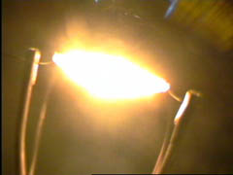

b) Propriétés
- Les spectres d'origine thermique sont des spectres …………………...
- Plus la température d'un corps chauffé est importante, plus son spectre (d'origine thermique) s'enrichit dans …………………...
continus
le violet

Slide 16
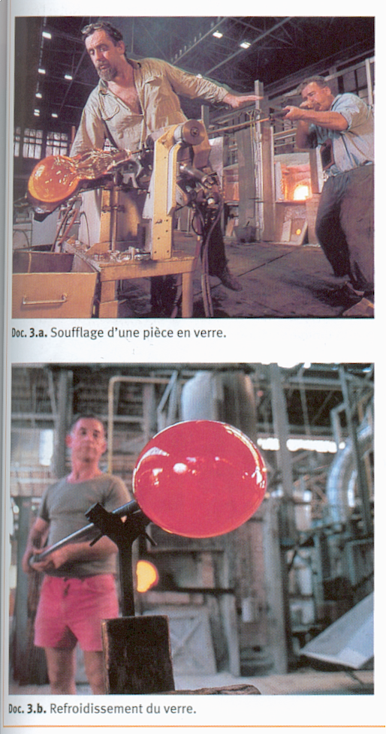
Quel est donc cet objet ?
Sur quelle image est-il le plus chaud?

Slide 17


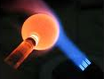
Activité : température d’un corps et couleur de lumière
a - Coulée d’acier (blanc éblouissant)
b- Verre soufflé rouge
c - Verre soufflé orange
1) Pourquoi ces corps émettent-ils de la lumière ?
2) Classez par ordre croissant de température les situations ci-dessus.
Au-delà d’une certaine température, tout corps chauffé émet de la lumière.
Plus un corps est chaud, plus sa température se déplace du rouge vers le blanc, l’ordre est donc b, c, a.
Notes:
17

Slide 18
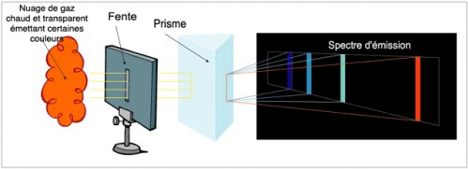
3- Les spectres d’émission de raies

Slide 19
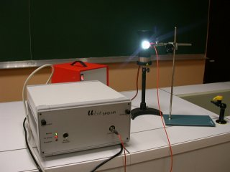
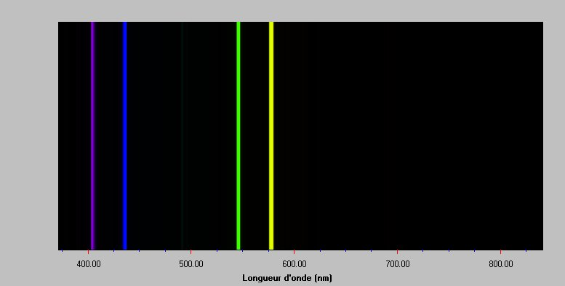
Lampe à vapeur de mercure

Slide 20
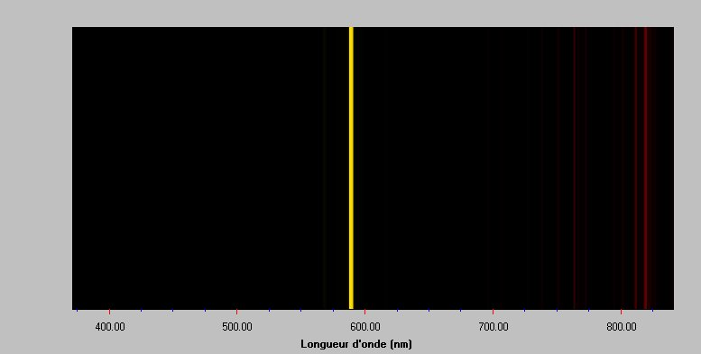

Présentation de quelques spectres d’émission de raie
Hg
Na
Ne
On observe que chaque entité chimique (atome, ion) a un spectre de raie d’émission qui lui est propre.
Conclusion: L’observation d’un spectre de raies d'émission permet de déterminer la présence ou l’absence d’un atome ou d’un ion.

